Slide 1



Introdução ao Git Controle de versão Prof. Maria Eduarda

Slide 2
Antes, vamos entender o que é versionamento.
Como o próprio nome sugere, versionamento é a tarefa de manter e controlar algo por meio de versões. Como versão podemos entender: um determinado conteúdo (seja código ou não) em determinado momento. Exemplos de versionamento:
Histórico de um documento.
Versão de atualização de um jogo
(já ouviram falar em patch?).
Atualização de segurança de um aplicativo.

Slide 3
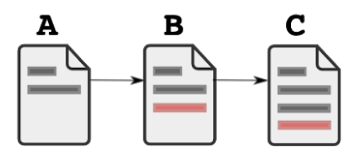


Slide 4

Por que versionar é tão importante?
Olá, essa tela está igualzinha à próxima! Qual delas será mantida?
Alguns dos benefícios de versionar um conteúdo:
Histórico altamente detalhado e descritivo. Podemos saber quem alterou o conteúdo, além de quando e como a alteração foi realizada;
Ter diversas versões de um mesmo conteúdo e também realizar trabalhos e experimentos em paralelo;
Nos traz muito mais segurança quanto ao conteúdo que estamos versionando;
Nos permite até viajar no tempo.

Slide 5

Histórico altamente detalhado e descritivo, podemos saber quem alterou o conteúdo, além de quando e como a alteração foi realizada;
Ter diversas versões de um mesmo conteúdo e também realizar trabalhos e experimentos em paralelo;
Nos traz muito mais segurança quanto ao conteúdo que estamos versionando;
Nos permite até viajar no tempo.
Por que versionar é tão importante?
Alguns dos benefícios de versionar um conteúdo:

Slide 6

Viajar no tempo?

Slide 7
Git é uma ferramenta que nos permite trabalhar com versionamento!

Slide 8


imagem: Freepik.com
Você pode baixá-la através do site oficial:
https://git-scm.com/downloads
É só baixar o executável e fazer o download. O processo de instalação é padrão e já conhecemos: next, next e finish. As opções padrão são o que você precisa para começar.

Slide 9
Como Git funciona?
É uma ferramenta de linha de comando, que nos permite trabalhar com versionamento de código.
repositório: local onde os arquivos de um projeto são mantidos.
commit: ponto histórico em que uma alteração foi
feita nos arquivos
de projeto.

Slide 10
Alguém disse comandos?
Alguém disse comandos?

Slide 11
git --help: mostra uma lista dos comandos disponíveis para utilização;
git init: inicia um repositório no seu projeto;
git status: mostra o "status" dos modificados do seu projeto;
git add nome-do-arquivo.: adiciona os arquivos para a "staging" área;
git commit -m 'mensagem': "commita" os arquivos (criando um novo histórico de edição);
git log: exibe o histórico dos commits.

Slide 12
git revert HEAD: desfaz a última alteração (commit);
git revert hash-do-commit: reverte para o estado desejado;
git status: mostra o "status" dos modificados do seu projeto;
git branch: lista as "branch" criadas;
git checkou nome-da-branch: navega para a branch escolhida; pode criar uma nova com o parâmetro -b
git merge nome-da-branch: mescla a branch desejada com a atual. Pode ser necessário resolver conflitos.

Slide 13


Iniciar um repositório na pasta terminal , criada na aula anterior.
Realizar um commit para subir os arquivos criados.
Exercício
Utilizando o Git, você deverá:

Slide 14
Um pouco mais de Git
Branches e compartilhamento Prof. Gabriel

Slide 15

Como funciona o versionamento em um time?
Alguém arrisca um palpite?

Slide 18





Extra
Extra
Extra
GitKraken
Github Desktop
SourceTree
Outros serviços de git em nuvem (fora github)

Slide 19
Por hoje é só! Obrigado! =)
Maria Eduarda de Araújo Cardoso

